Slide 1
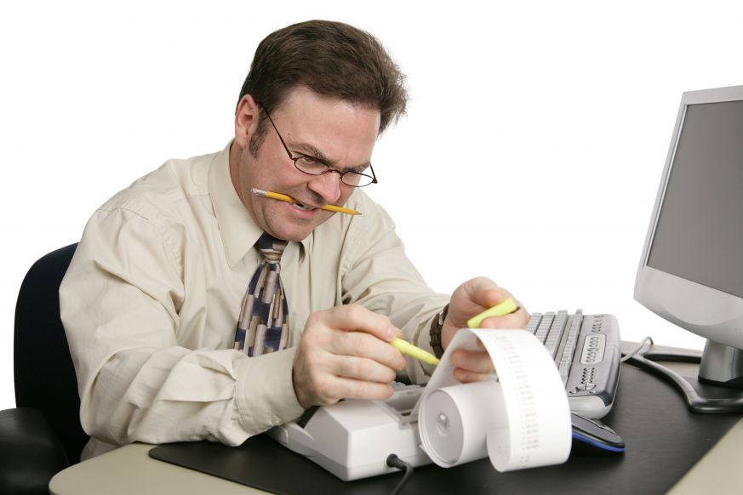
শুভেচ্ছা সকলকে

Slide 2
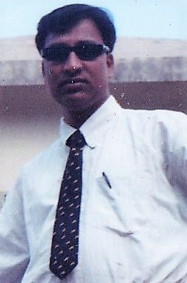
উপস্থাপনায় -
মোঃ ইরফান আলী
সহকারী শিক্ষক (কম্পিউটার)
নূতন খয়েরতলা মাধ্যমিক বিদ্যালয়,
যশোর সদর, যশোর
ই-মেইল-irfan.bd77@gmail.com

Slide 3
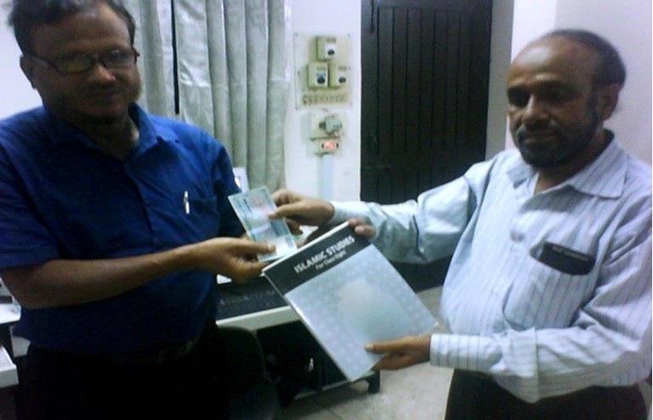
চিত্রগুলি দেখ এবং চিন্তা করে বল-
বিক্রেতা/দাতা
ক্রেতা/গ্রহীতা
Notes:
শিক্ষক প্রশ্ন করে শিক্ষার্থীদের নিকট থেকে পাঠ উদ্ধার করতে চেষ্টা করবেন। দরকার হলে শিক্ষক কিছু ক্লু দিবেন। এক পক্ষ বই কিনছে অন্য পক্ষ টাকা দিচ্ছে।

Slide 4
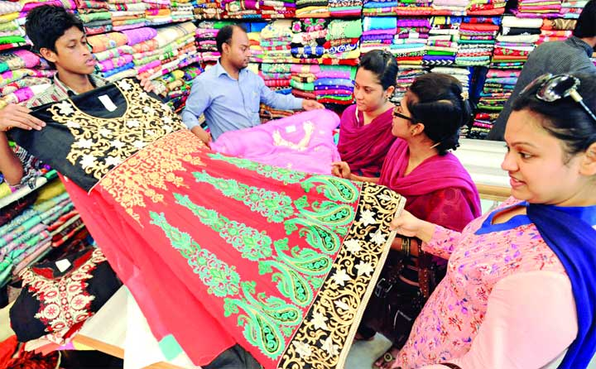
ছবি দেখ এবং চিন্তা করে বল
বিক্রেতা/দাতা
ক্রেতা/গ্রহীতা
Notes:
শিক্ষক প্রশ্ন করে শিক্ষার্থীদের নিকট থেকে পাঠ উদ্ধার করতে চেষ্টা করবেন। দরকার হলে শিক্ষক কিছু ক্লু দিবেন।এক পক্ষ বিক্রেতা অন্য পক্ষ ক্রেতা।

Slide 5
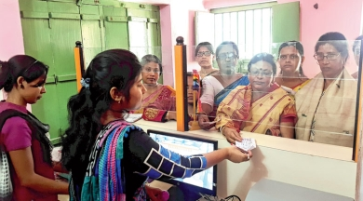
ছবি দেখ এবং চিন্তা করে বল
বিক্রেতা/দাতা
ক্রেতা/গ্রহীতা
Notes:
শিক্ষক প্রশ্ন করে শিক্ষার্থীদের নিকট থেকে পাঠ উদ্ধার করতে চেষ্টা করবেন। দরকার হলে শিক্ষক কিছু ক্লু দিবেন।এক পক্ষ বিক্রেতা অন্য পক্ষ ক্রেতা।

Slide 6
আজকের পাঠ
দু’তরফা দাখিলা পদ্ধতি
অধ্যায়ঃ তৃতীয়
পৃষ্ঠা নং- ২৪
Notes:
শিক্ষক পাঠ ঘোষনা করে বোর্ডে লিখবেন।

Slide 7
এই পাঠ শেষে শিক্ষার্থীরা-
১) দু’তরফা দাখিলা পদ্ধতির জনক কে বলতে পারবে।
২) লেনদেনের দ্বৈতসত্বা নীতি ব্যাখ্যা করতে পারবে।
৩) লেনদেনে জড়িত দু’টি পক্ষ চিহ্নিত করতে পারবে।
৪। ডেবিট-ক্রেডিট নির্ণয়ের নিয়ম বলতে পারবে।
৫) হিসাবের ডেবিট ক্রেডিট নিণয় করতে পারবে।
Notes:
শিক্ষক পাঠ ঘোষনা করে বোর্ডে লিখবেন।

Slide 8
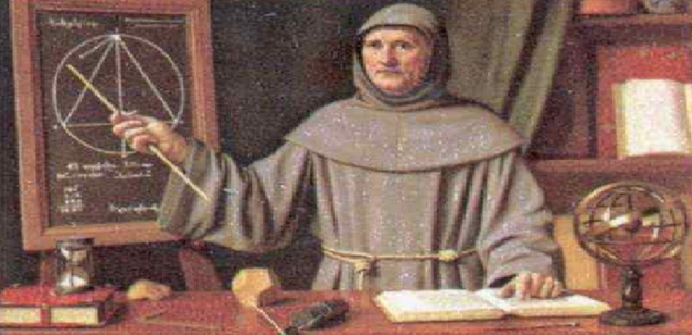
দু’তরফা দাখিলা পদ্ধতির জনক লুকা প্যাসিওলি।
ইতালীর প্রসিদ্ধ গনিতবিদ লুকা প্যাসিওলি
১৪৯৪ খ্রিষ্টাব্দে আর্থিক ঘটনাবলী লিপিবদ্ধ করার পদ্ধতি বর্ণনা করেন।

Slide 9
দু’তরফা দাখিলা পদ্ধতির সঙ্গা
যে হিসাব ব্যবস্থায় প্রতিটি লেনদেন দ্বৈতস্বত্বা বিশ্লেষণের মাধ্যমে একটি পক্ষকে ডেবিট এবং এর সমপরিমাণ অর্থ দ্বারা অপর পক্ষকে ক্রেডিট করে লিপিবদ্ধ করা হয় তাকে দু’তরফা দাখিলা পদ্ধতি বলে।

Slide 10
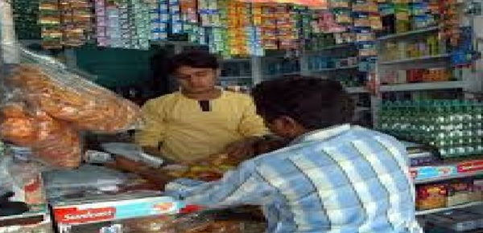
দাতা/বিক্রেতা
গ্রহীতা/ক্রেতা
সুবিধা প্রদানকারী
সুবিধা গ্রহণকারী
ক্রেডিট
দ্বৈতস্বত্ত্বা
ডেবিট

Slide 11
ক্রেতা/ ক্রয়
বিক্রেতা/বিক্রয়
দু’টি পক্ষ
ডেবিট
ক্রেডিট

Slide 12
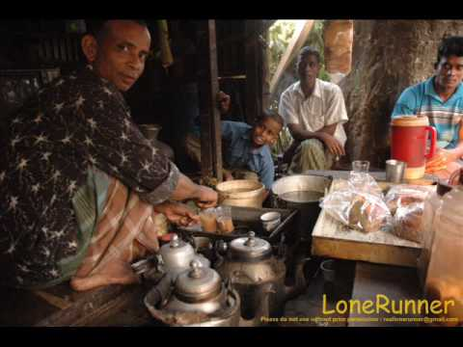
দু’তরফা
দাখিলা
বিক্রেতা দিবে-দ্রব্য
ক্রেতা দিবে-টাকা

Slide 13
কাজ-১
১। দু’তরফা দাখিলা পদ্ধতির জনক কে?
৩। লুকা প্যাসিওলি কে ছিলেন ?
৩। লুকা প্যাসিওলি কোন দেশের গণিতবিদ ছিলেন ?

Slide 14
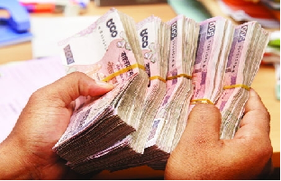
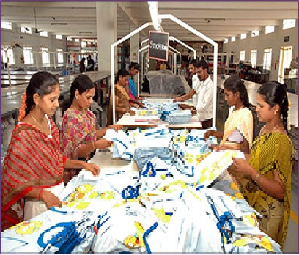
চিত্রগুলি দেখ এবং চিন্তা করে বল-
শ্রমিকরা কাজ করছে মুজুরীর বিনিময়ে
নগদ টাকা
১। সম্পদ
২। ব্যয়
Notes:
শিক্ষক শিক্ষার্থীদের একটা করে চিত্র দেখাবেন প্রশ্ন করবেন, ক্লু দেবেন, ব্যাখ্যা দেবেন

Slide 15
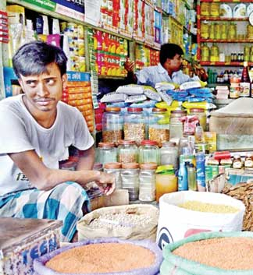
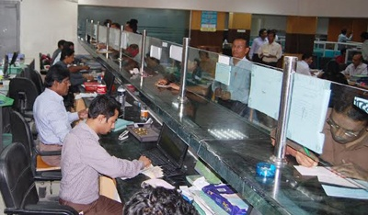
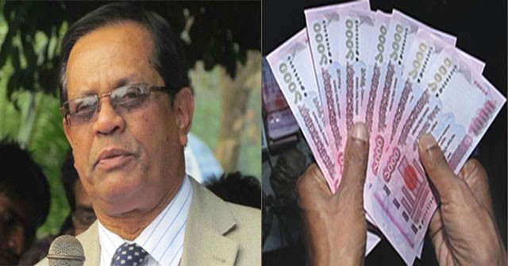
চিত্রগুলি দেখ এবং চিন্তা করে বল-
বিক্রয়
ব্যাংক ঋন
মালিকের পাওনা
৩। আয়
৪। দায়
৫।মালিকানা স্বত্ব

Slide 16
হিসাবের প্রকারভেদ
১। সম্পদ
২। ব্যয়
৩। আয়
৪। দায়
৫। মালিকানা স্বত্ব

Slide 17
হিসাবের প্রকারভেদ- সংক্ষেপে মনে রাখার উপায়-
সব্য আয়-দায় মালিকের
স
ব্য
আয়
দায়
মালিকের
স= সম্পদ
ব্য= ব্যয়
আয়= আয়
দায়= দায়
মালিকের= মালিকানা স্বত্ব
Notes:
সব্য মানে সকল। যিনি মালিক তাঁর ই সকল প্রকার সম্পদ, ব্যয়, আয়, দায় বহন করতে হয়।

Slide 18
কাজ-২
নিম্নের হিসাবগুলোর শ্রেণিবিন্যাসসহ ডেবিট-ক্রেডিট নিণয় কর-
বিজ্ঞাপন, আসবাবপত্র , ক্রয় , বিক্রয়, মূলধন, পাওনাদার, হাতে নগদ, বেতন, ঋন, বকেয়া মজু্রির

Slide 19
কাজ-২
1)বিজ্ঞাপন
২)আসবাবপত্র
৩)ক্রয়
৪)বিক্রয়
৫)মূলধন
৬)পাওনাদার
৭)হাতে নগদ
৮)বেতন
৯)ঋণ
১০)বকেয়া মজুরি
ডেবিট
ক্রেডিট

Slide 20
এক নজরে হিসাবের প্রকারভেদ,ডেবিট-ক্রেডিট মনে রাখার উপায়-
স
ব্য
আয়
দায়
মালিকের
ডেবিট
ক্রেডিট
বাড়লে-ডেবিট
বাড়লে-ক্রেডিট
কমলে (বিপরীত)-ক্রেডিট
কমলে (বিপরীত)-ডেবিট
যে জিনিস যা , তা বাড়লে তাই হয়।
কিন্তু কমে গেলে বিপরীত হয়।
Notes:
যে জিনিস যা, তা বাড়লে তাই হয়, কমলে বিপরীত হবে। যেমন-সব্য- ডেবিট, বাড়লে ডেবিট হবে কিন্তু কমলে উল্টা ক্রেডিট হবে।

Slide 21
মূল্যায়ন
১। দু’তরফা দাখিলা পদ্ধতির জনক কে?
উত্তর
লুকা প্যাসিওলি।
২। দু’তরফা দাখিলা পদ্ধতির পক্ষ
দুইটি কি ?
উত্তর
১। ডেবিট ও
২। ক্রেডিট
৩। হিসাব কত প্রকার ?
উত্তর
৫ প্রকার।

Slide 22
বাড়ীর কাজঃ
পৃষ্ঠা-২৮ উদাহরণ
পৃষ্ঠা-২৯ কাজ

Slide 23
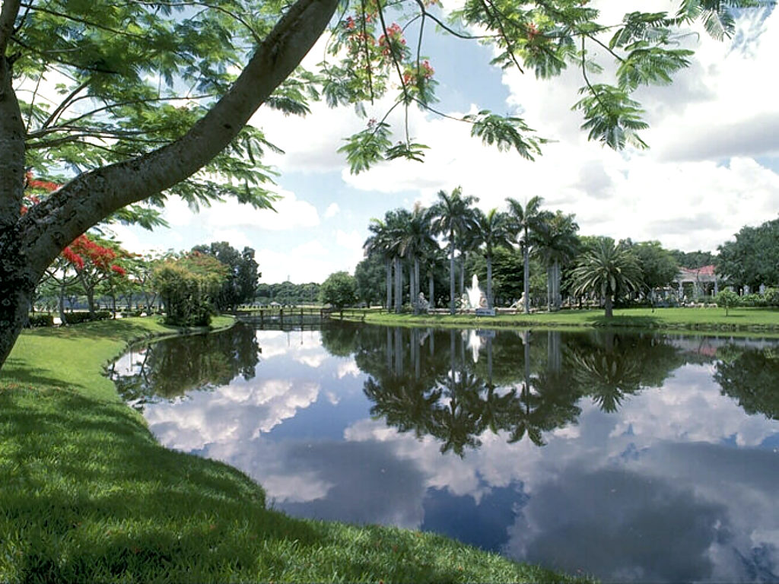
ধন্যবাদ

